Slide 1
地形環境分析のためのQGIS入門

Slide 2

前半：QGIS入門
【利用データ】
各スライド中に記載
【実習内容】
① インストールと起動
② 機能の確認とデータの読み込み
③ 地図のレイアウ
④ 属性テーブルとプロパティ
⑤ データの保存形式

Slide 3
QGISとは
・QGISは、オープンソースかつ無料で利用できるGIS（GNU General Public Licenseで提供 ）
・Windows, Mac, Linux, Unix, Androidなど様々な環境で動作する
・様々なプラグインが用意されていることや、GRASSやPostGISなど他のオープンソースGISとの連携ができることで、多様な分析が可能
・Web上に多数のマニュアルがアップロードされている
http://qgis.org/ja/site/about/index.htmlを参考に作成

Slide 4
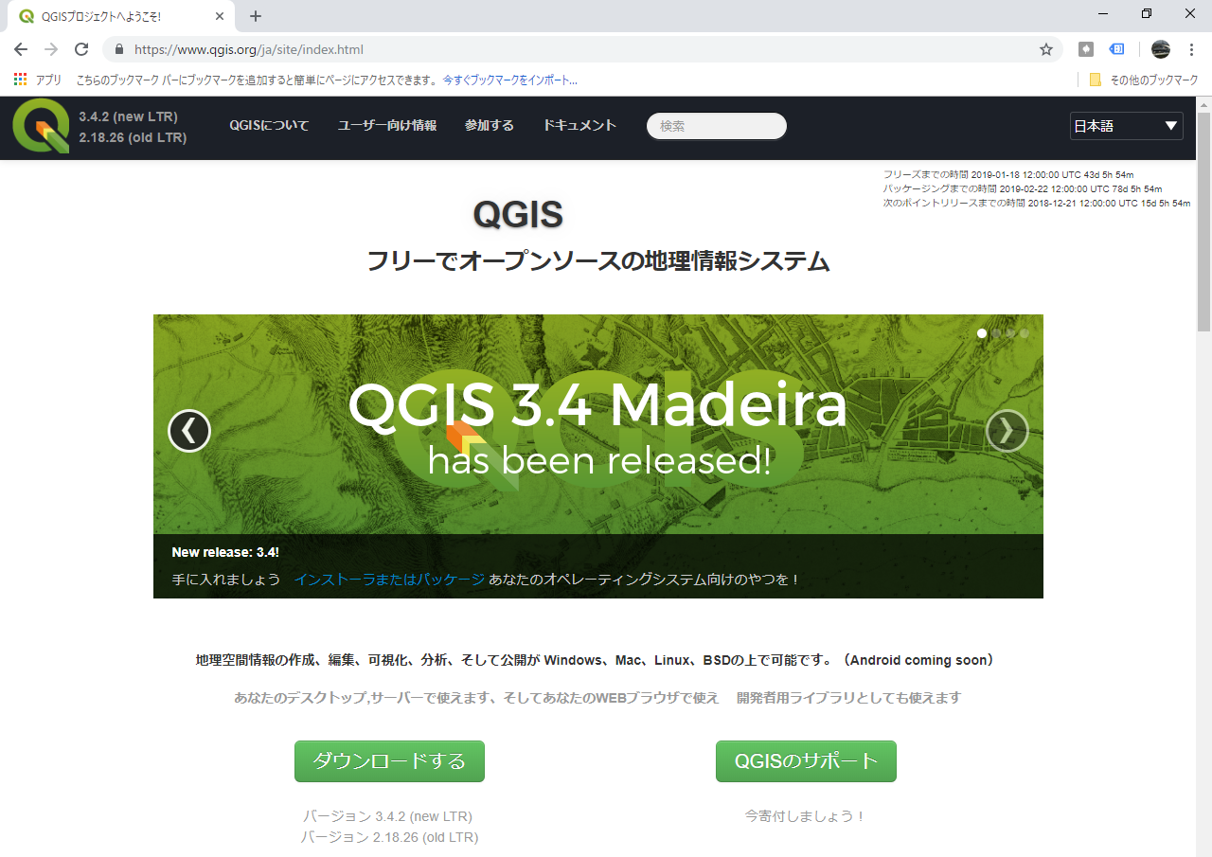
QGISをインストールする（最新版のインストール）
QGISのサイト（http://qgis.org/ja/site/）を開き、「ダウンロードする」 をクリックする。

Slide 5
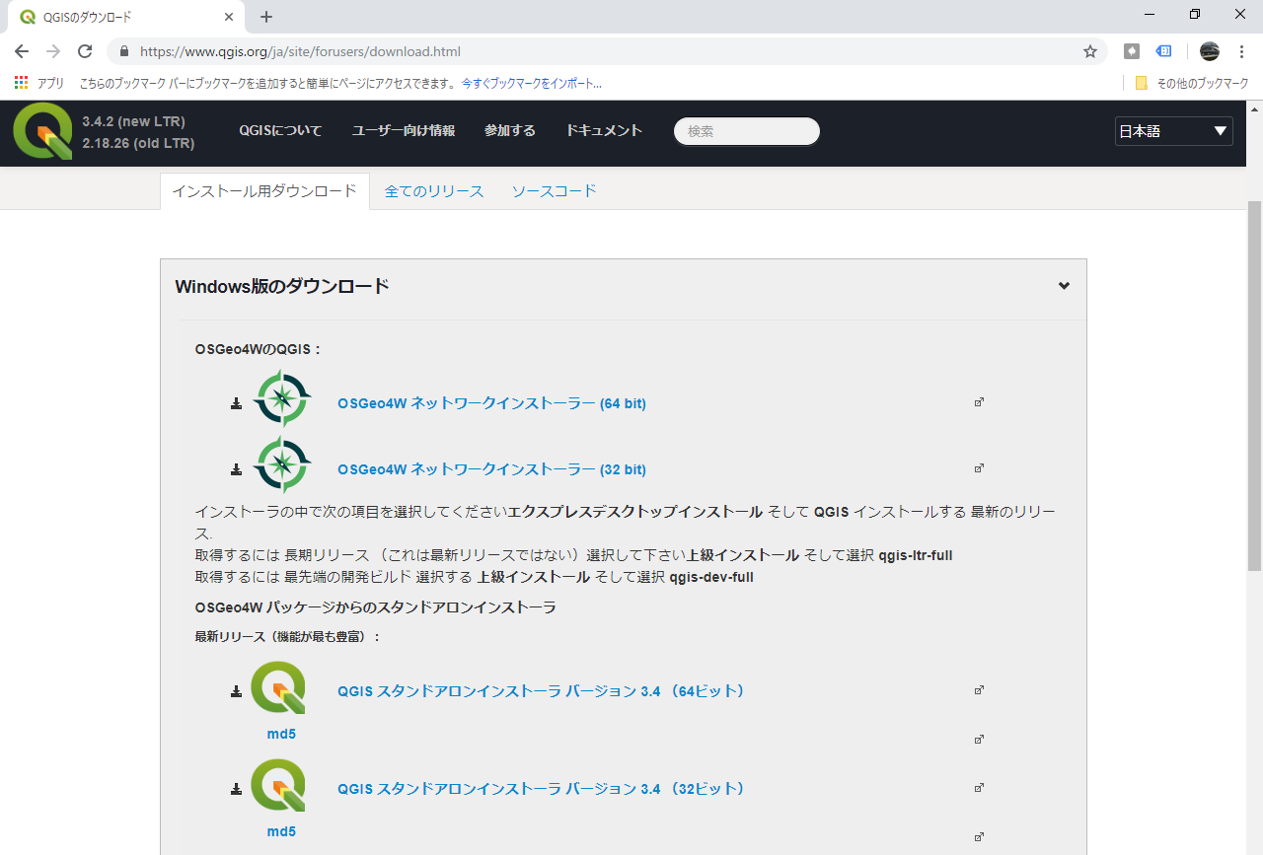
PCの環境にあわせて、32bit版か64bit版を選択してダウンロードする
※ QGISは、バージョン更新の頻度が高いため、安定的にリリースされているLTR版のインストールを推奨

Slide 6
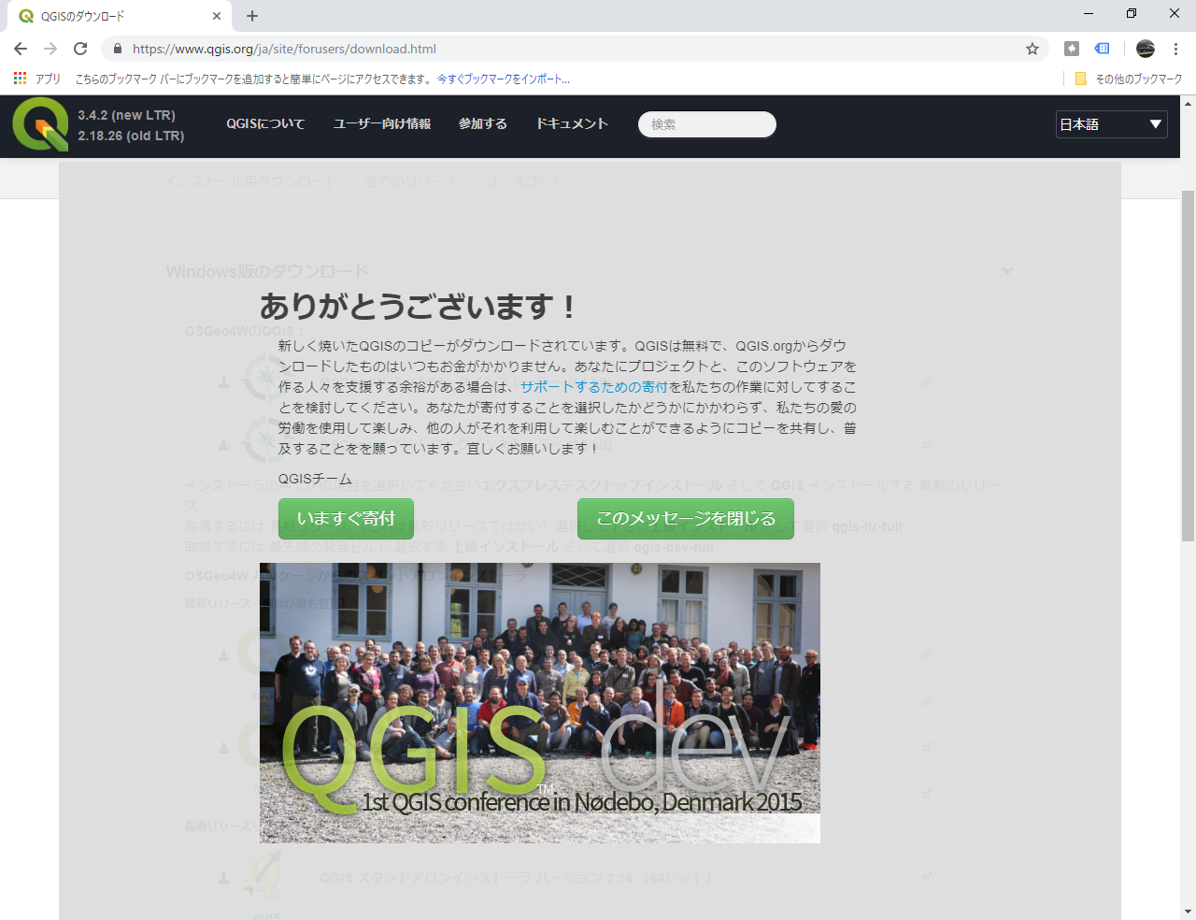
ダウンロードが終了したら、.exeファイルを実行しインストールを行う
※ MacOSの場合はインストール方法が異なる

Slide 7
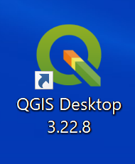
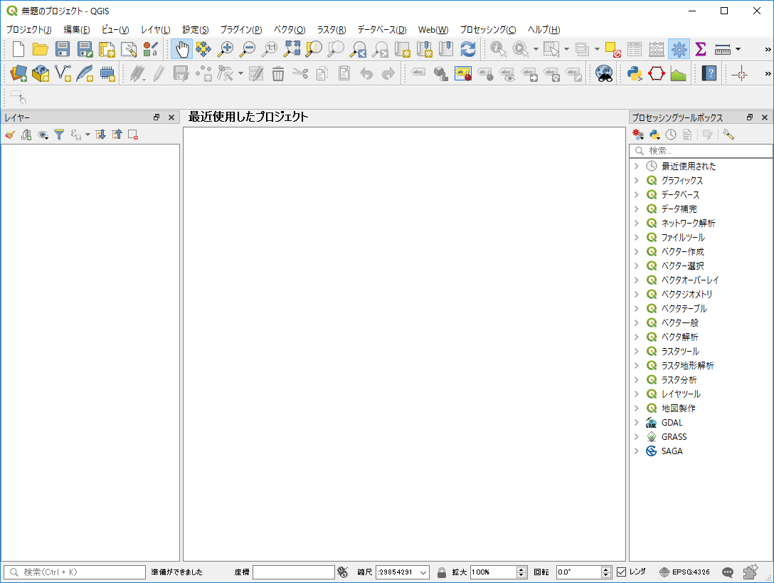

QGISを起動する
デスクトップのQGISアイコンをダブルクリックし、QGISを起動する。
起動するのに少し時間がかかるため待機する。
右側の画面が表示されたら、起動完了。

Slide 8
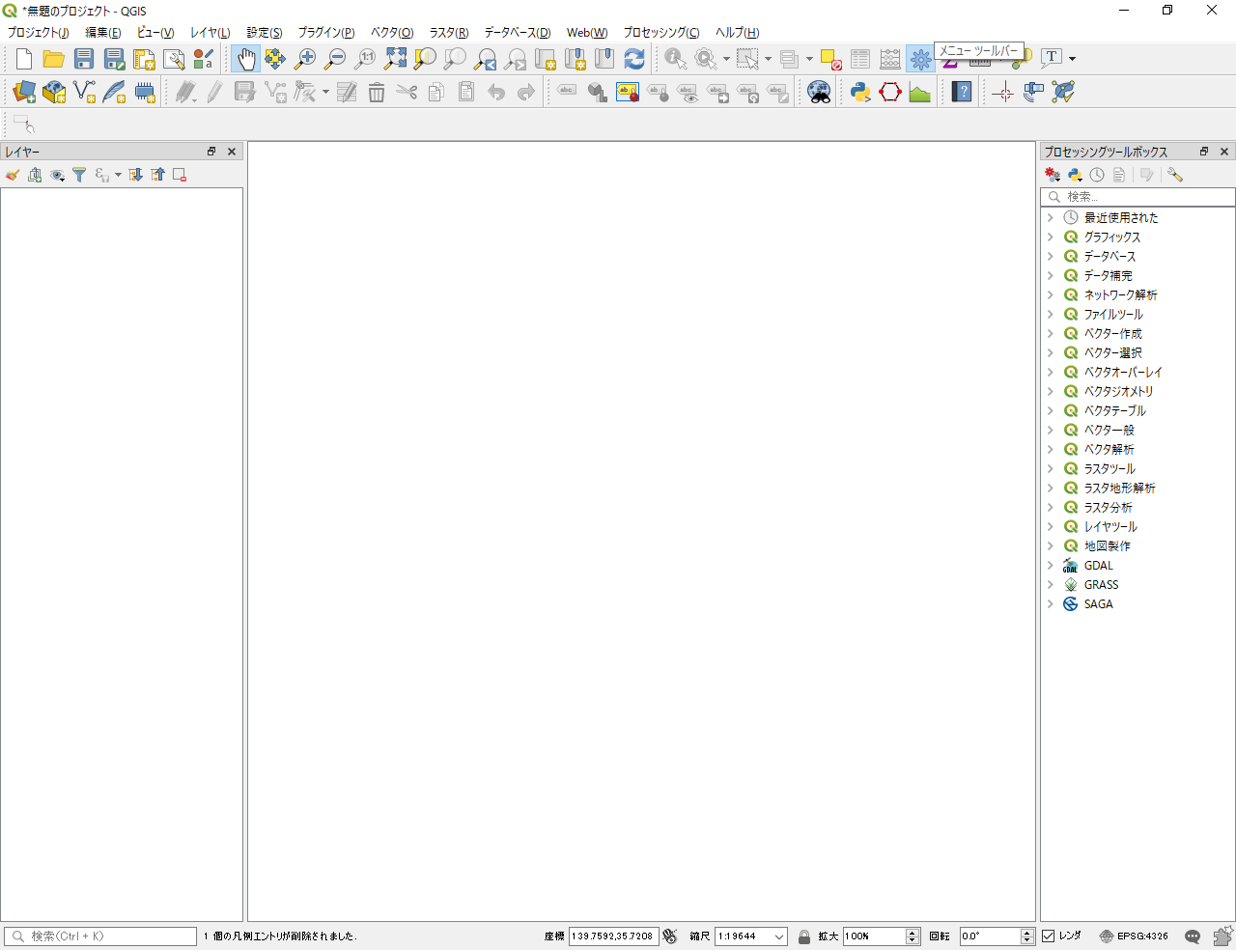
ウインドウ
読み込んだデータの名称が表示され、
シンボルの変更や表示の切替などが設定できる
必要に応じてカスタムできる（灰色の部分で右クリックすると選択できる）
×でOFFにすることができる
レイヤウインドウと対応して地図が表示される

Slide 9
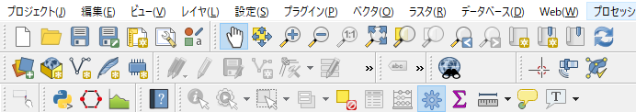
各種ボタン
①
②
③
④
⑤
⑥
⑩
⑪
⑦
⑧
⑨
①QGISファイルを保存 ②名前をつけてQGISファイルを保存 ③地図移動 ④地図の拡大と縮小 ⑤選択領域にズーム
⑥動作の前後移動 ⑦地物情報の表示 ⑧選択と選択取り消し ⑨長さ、面積計測（手動） ⑩レイヤ編集
⑪レイヤの読み込み（ベクタ、ラスタ、テキスト等）

Slide 10
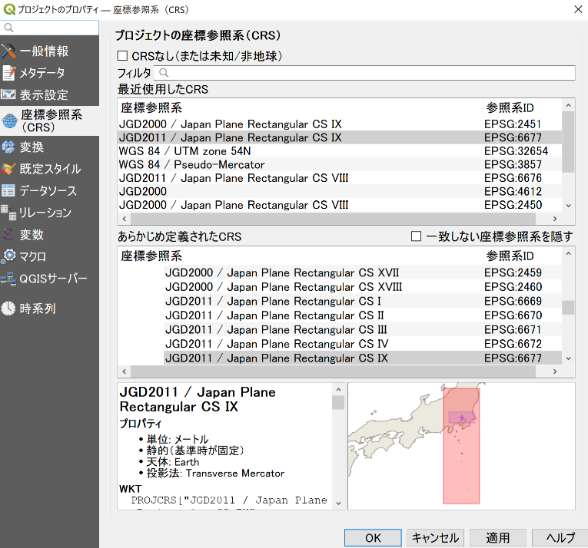
カーソルのある場所の座標を表示
縮尺を指定
地図の回転
座標を固定
プロジェクトの座標系とオンザフライの設定ができる

Slide 11
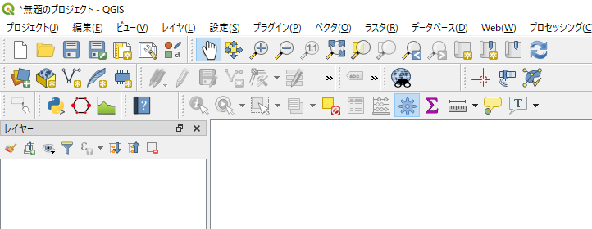
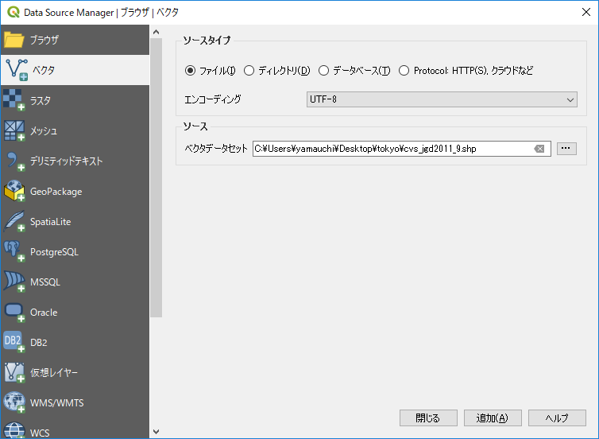
データの読み込み ①ベクタ
ベクタデータを読み込むアイコンをクリックするとベクタレイヤ追加ウインドウが表示される。
文字コードにあわせてエンコーディングを設定し、ブラウズからファイルを選択する。

Slide 12
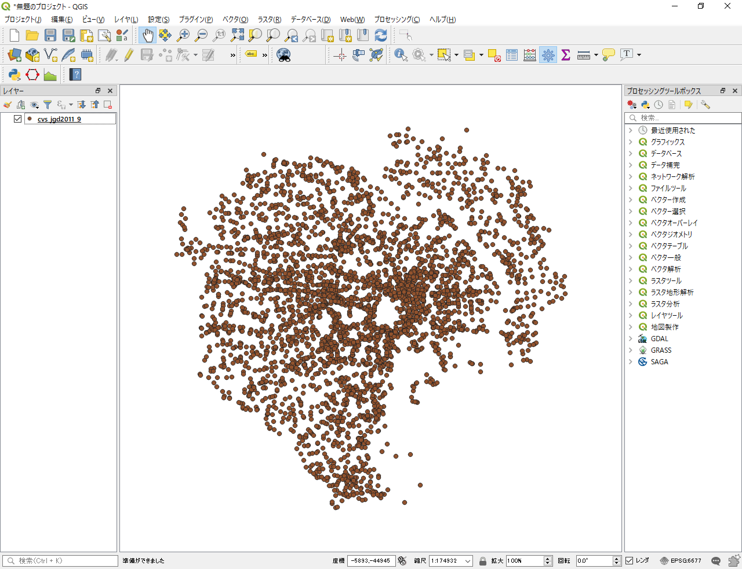
ベクトルデータ ①ポイントデータ

Slide 13
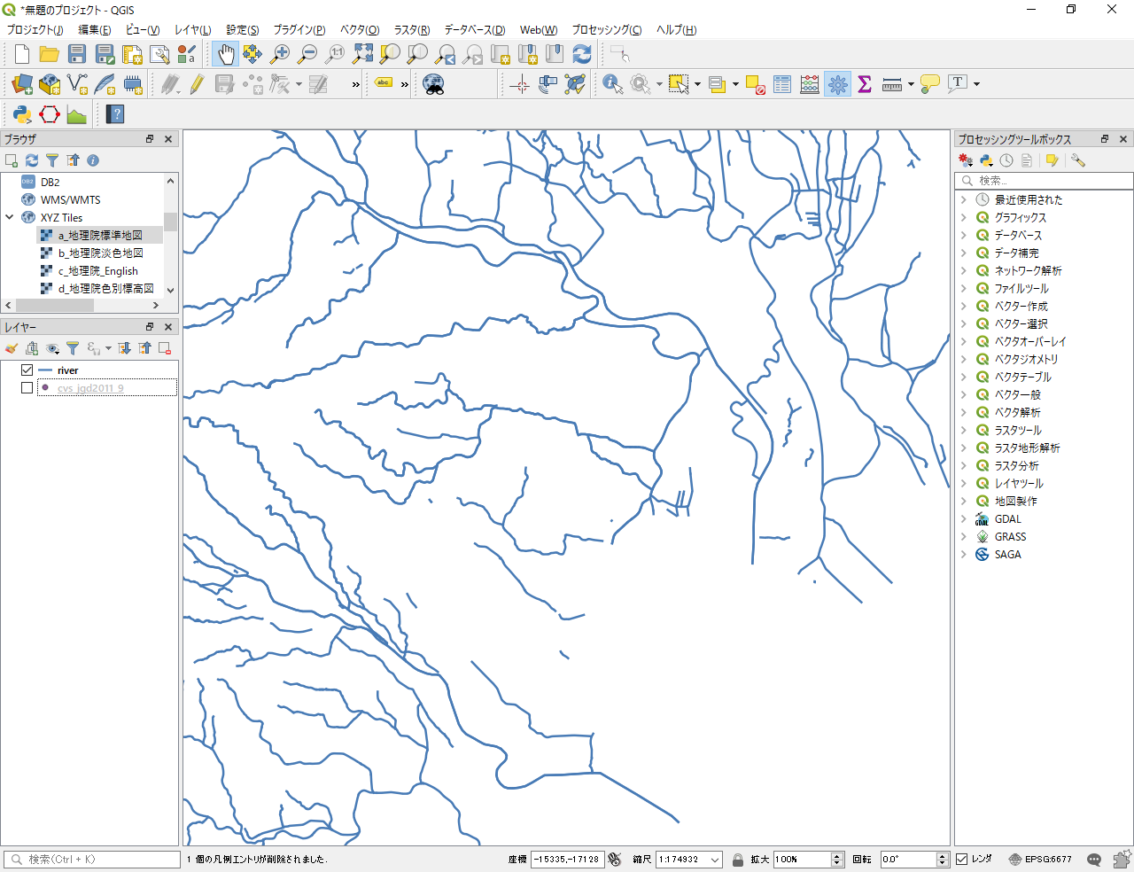
ベクトルデータ ②ラインデータ

Slide 14
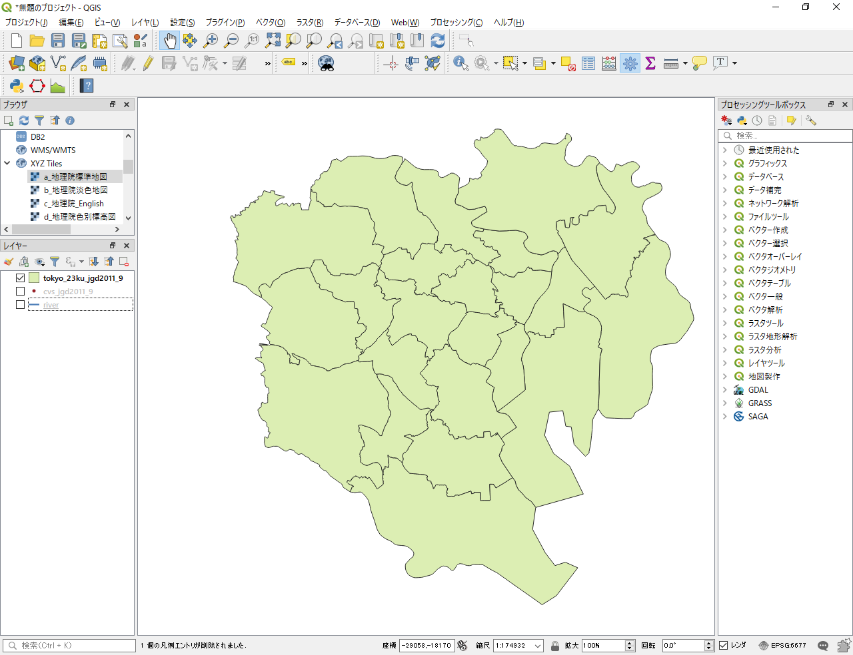
ベクトルデータ ③ポリゴンデータ

Slide 15
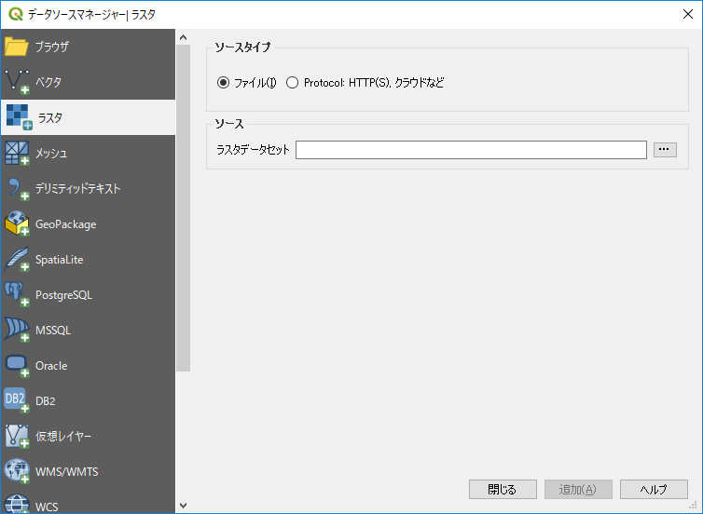
データの読み込み ②ラスタ
ラスタデータを読み込むアイコンをクリックし、読み込みたいラスタデータを選択する

Slide 16
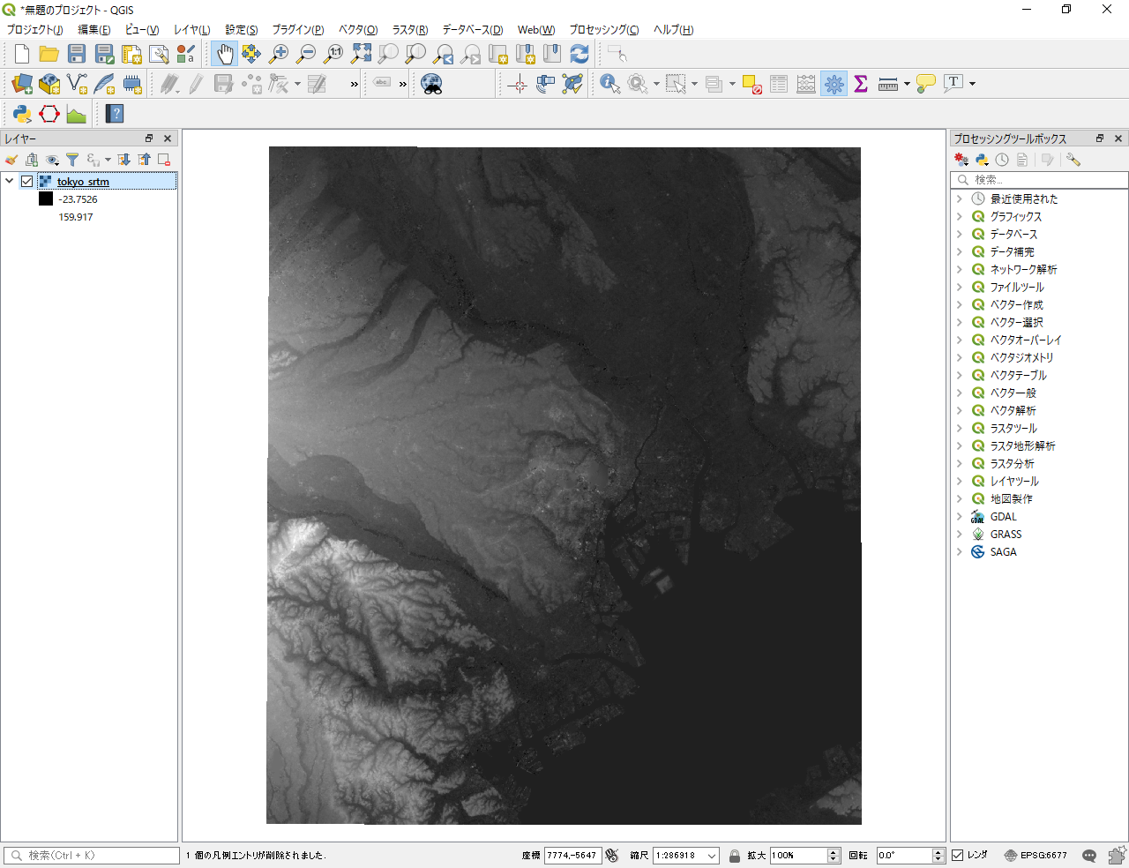

Slide 17
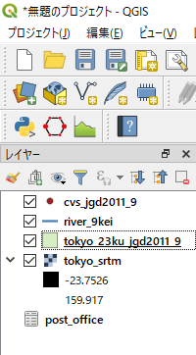
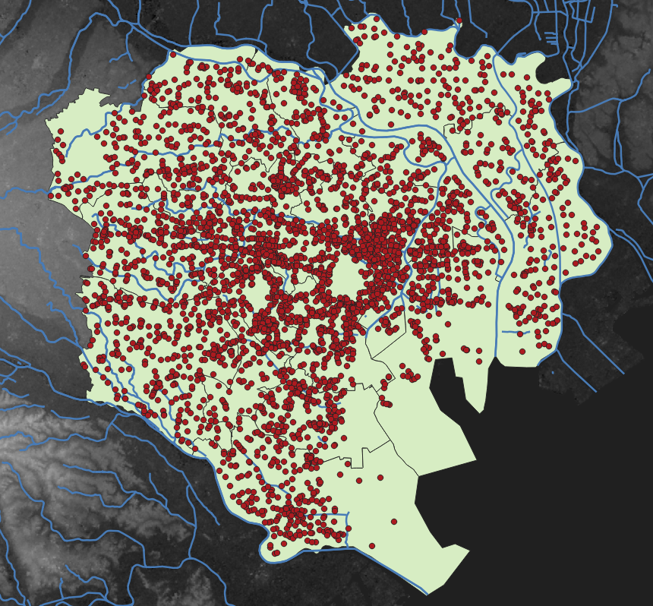
レイヤの重ね合わせ

Slide 18
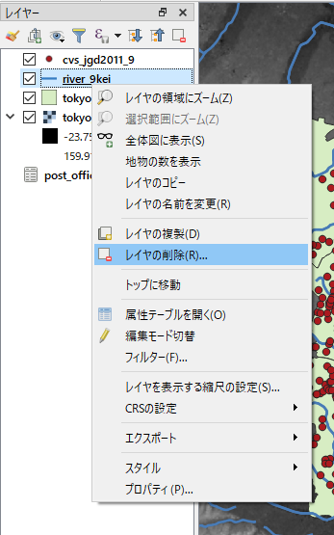
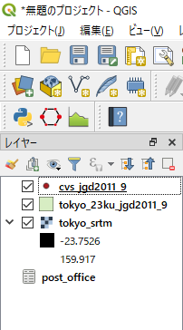
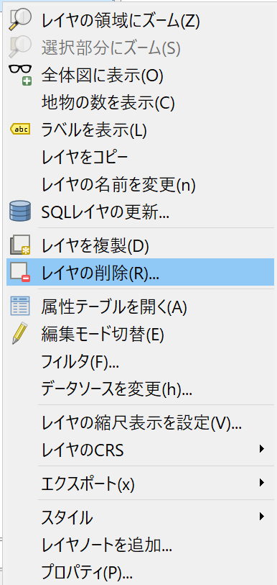
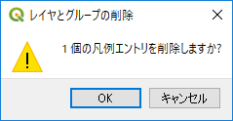
レイヤの削除

Slide 19
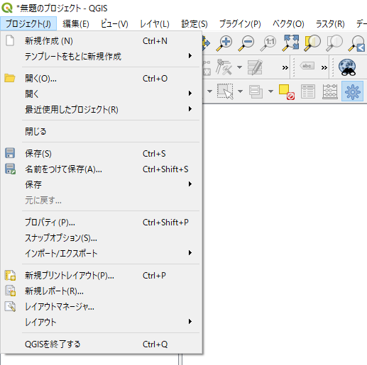
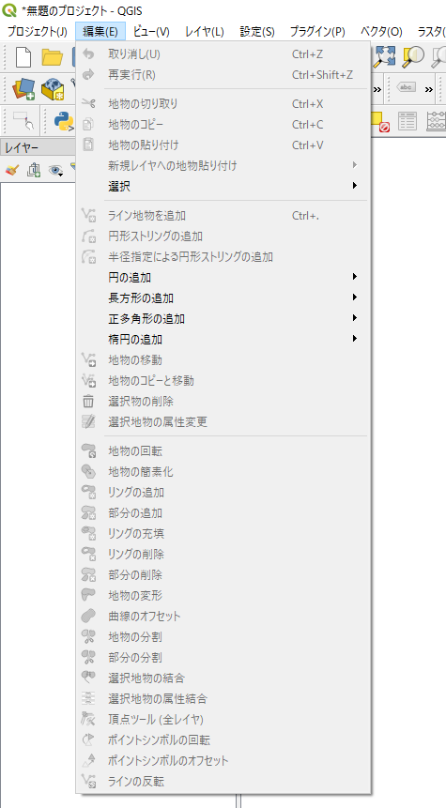
機能説明
プロジェクト
編集
QGIS（.qgs）ファイルの保存や読み込み、地図のレイアウト、エクスポートができる。
ベクターレイヤの編集ができる。編集状態になると、アクティブになる。

Slide 20
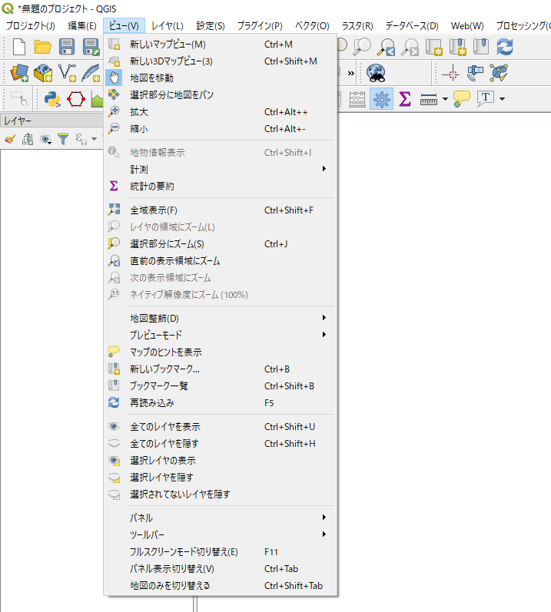
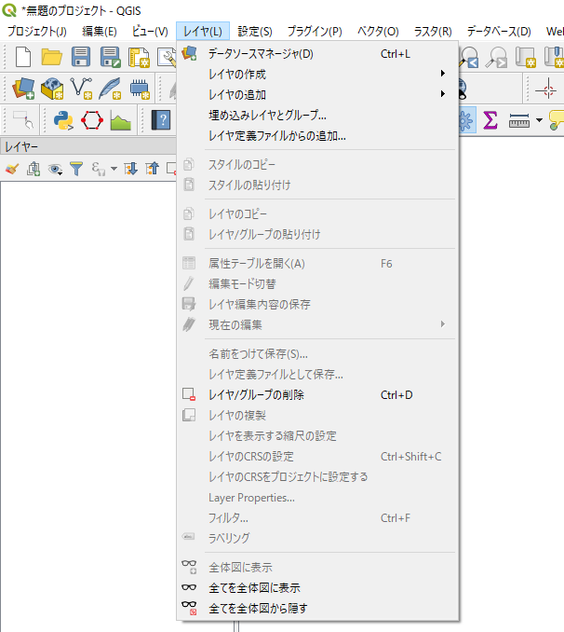
ビュー
レイヤ
ベクターやラスタなどのレイヤが追加できる。
ポイント、ライン、ポリゴン新規レイヤの作成もできる。
地図の移動や拡大、縮小など、地図画面の操作ができる。

Slide 21
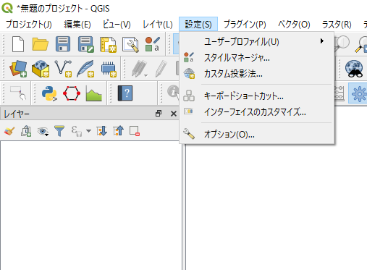
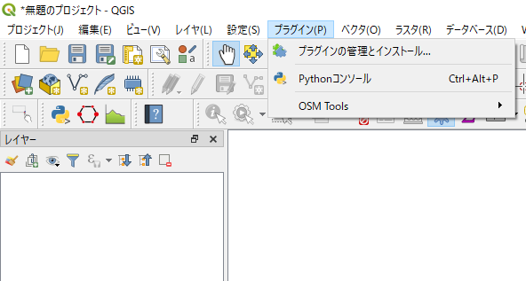
設定
プラグイン
オプションから、プロジェクトの設定やスナップオプションが設定できる。
プラグインの管理とインストールができる。
python入力画面が開ける。

Slide 22
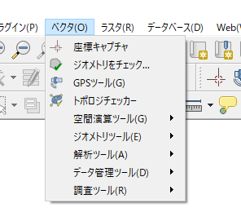
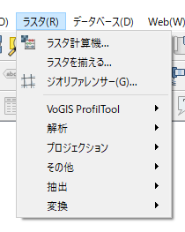
ベクタ
ラスタ
バッファやクリップなどベクタに関する処理ができる。
斜面方位図や陰影図の作成などラスタに関する処理ができる。

Slide 23
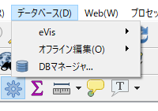
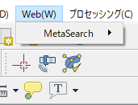
データベース
Web
PostGISなどのデータベースへの接続やeVisプラグインによる外部ファイルとの連携が可能
背景地図の設定やweb地図の書き出しができる（プラグインによる）。

Slide 24
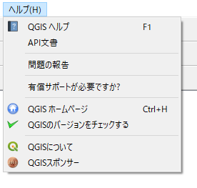
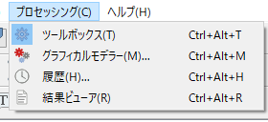
プロセッシング
ヘルプ
他のGISソフトウェアと連携して操作ができる（R,GRASS,SAGAなどがQGIS内で処理できる）。
QGISのヘルプが確認できる。

Slide 25
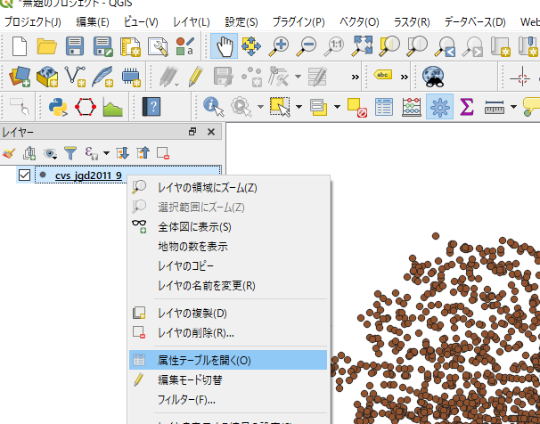
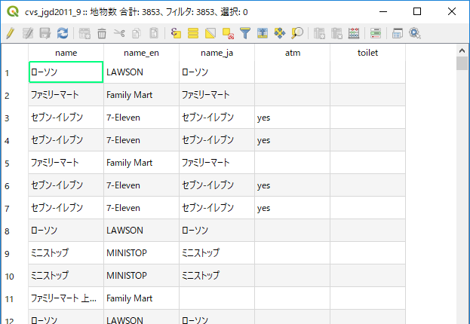
属性テーブル
レイヤから属性テーブルを開き、中身を確認する。
① 地物の追加、編集
②選択
③フィールドの追加、編集
Notes:
shapeの属性については、http://nlftp.mlit.go.jp/ksj/gml/datalist/KsjTmplt-L01-v2_2.html
Shapeファイル
国土数値情報 http://nlftp.mlit.go.jp/ksj/index.html

Slide 26
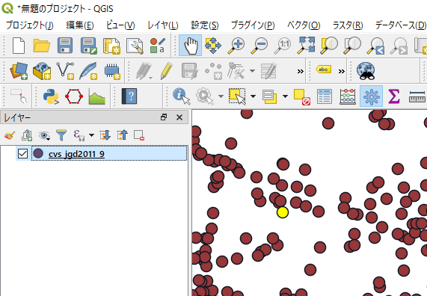
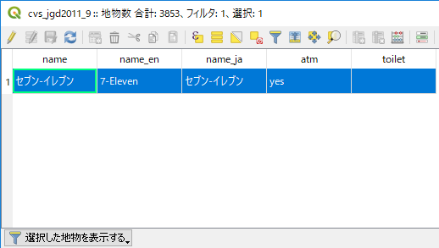
選択解除
属性テーブルで選択したものは、地図上で黄色で表示される。
選択アイコンで地図上のレイヤを選択した場合は、その属性テーブルが選択される。
選択
属性テーブルの表示の方法を選択した地物のみに切り替える

Slide 27
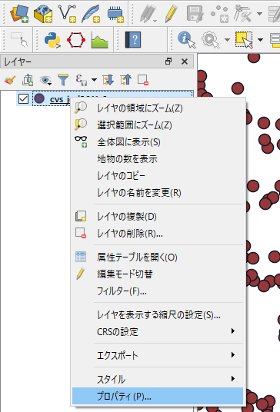
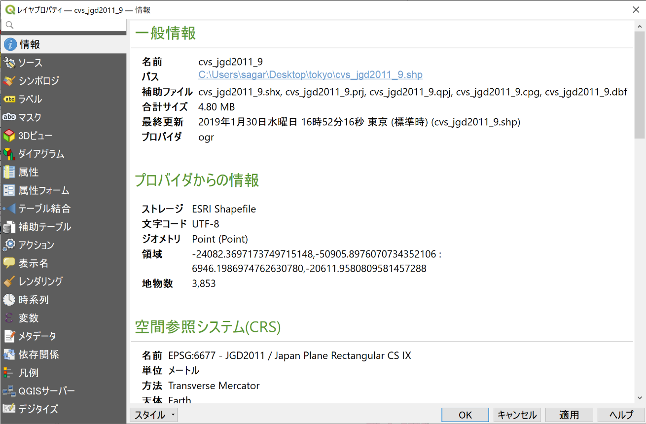
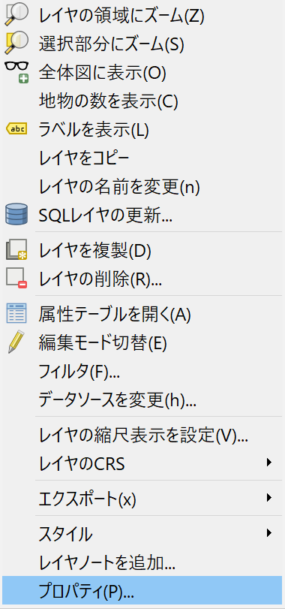
プロパティ
レイヤウインドウからレイヤを選択し、右クリックでプロパティを表示する。

Slide 28
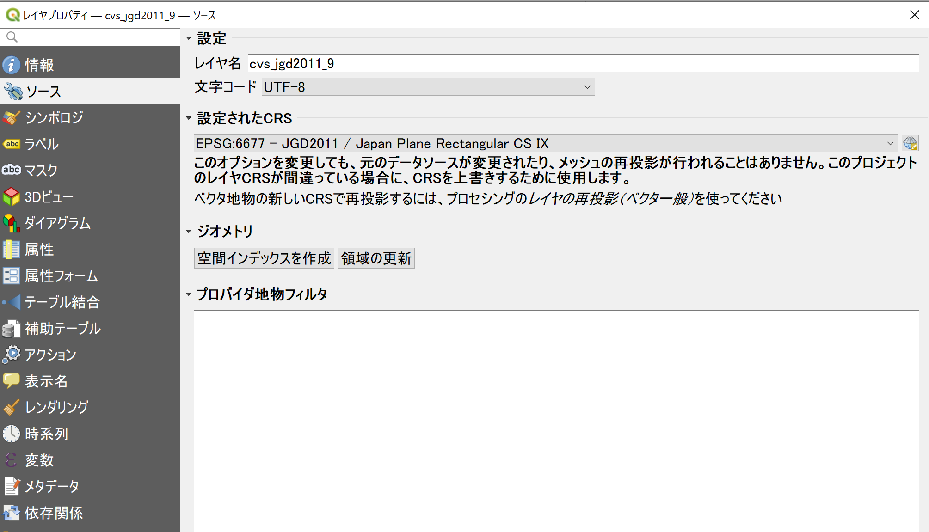
ソース：座標系を確認したり、文字コード、表示名の変更ができる。

Slide 29
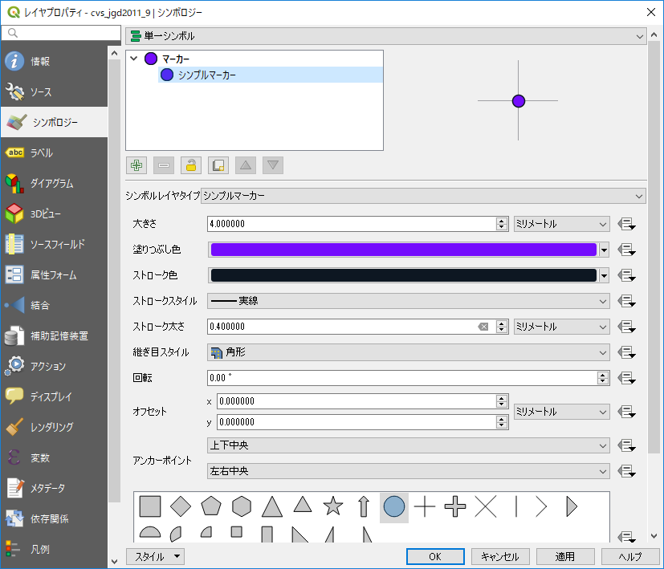
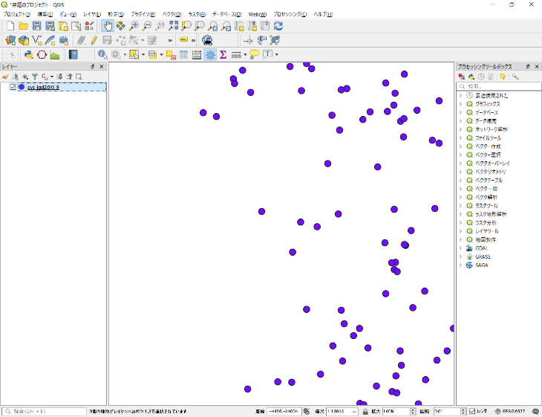
スタイル：属性テーブルに応じたポイントシンボルの変更やレイヤの色分け
ポイントの色と形と大きさを指定し、OKをクリックする

Slide 30
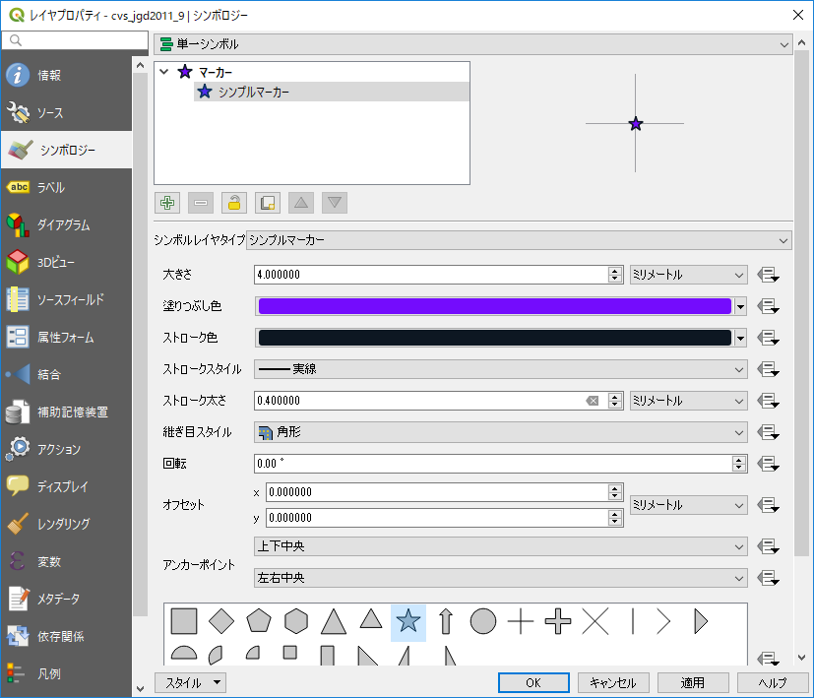
ポイントを星型にする

Slide 31
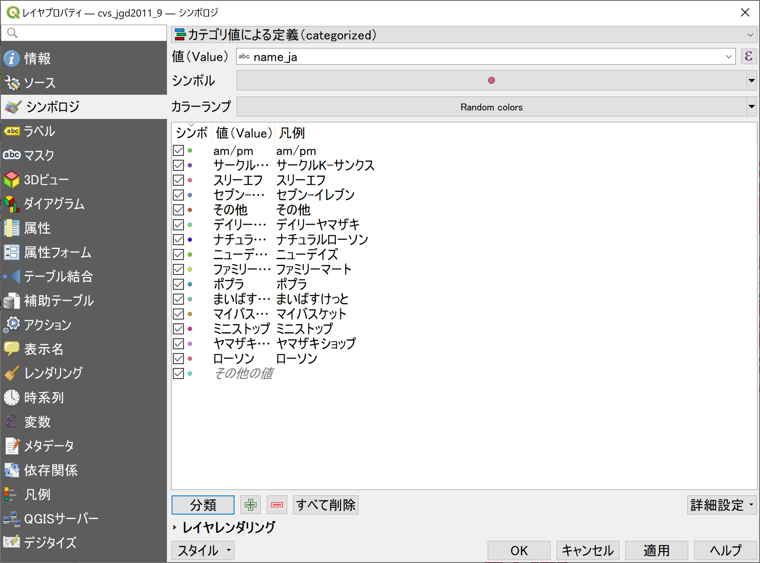
属性テーブルのフィールドを指定し、コンビニごとに色分けをする

Slide 33
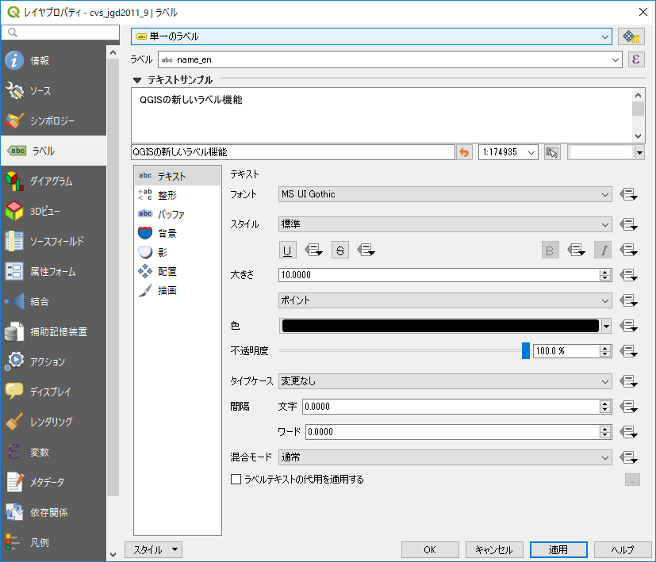
ラベル：属性情報に基づいたラベルの表示ができる

Slide 34
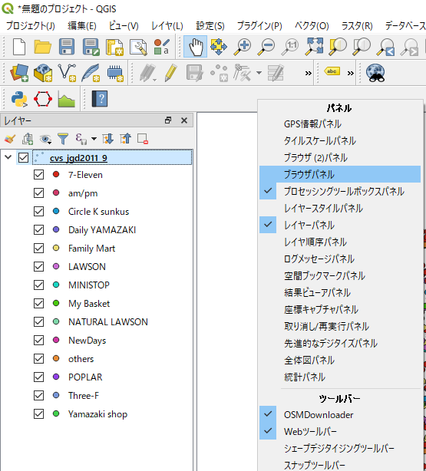
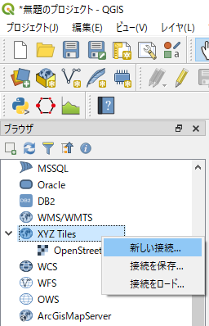
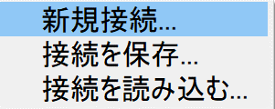
ＸＹＺタイルの読み込み（背景地図）

Slide 35
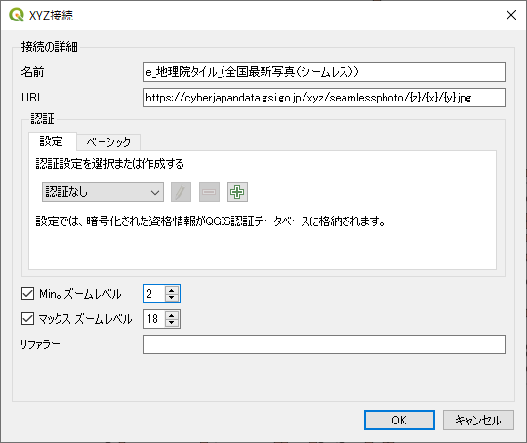


Slide 36


Slide 37



ＸＹＺタイルの一括読み込み

Slide 38



地図のレイアウト
プロジェクト＞新規プリントレイアウト
新規プリントレイアウトを立ち上げ、プリントレイアウトのタイトル（地図名など任意）を入力する。

Slide 39

プリントコンポーザ
⑧
①
②
地図のレイアウトの履歴
③
④
⑤
⑥
地図のレイアウト
※地図の拡大はアイテムの詳細設定
⑦
アイテムの詳細設定
① アイテムの選択と移動
② 地図の移動
③ 地図の追加
④ 画像の追加
⑤ テキストの追加
⑥ 凡例の追加
⑦ 縮尺バーの追加
⑧ 地図の出力

Slide 40


Slide 41


地図の追加

Slide 42


縮尺バーの追加

Slide 43




Slide 44



凡例の追加
自動アップデートのチェックをはずすと凡例が編集できる。名称の変更、凡例項目の追加と削除ができる。

Slide 45




地理院タイルを凡例に入れる場合は外す

Slide 46



方位記号の追加
アイテムプロパティの検索ディレクトリをクリックすると様々なイメージが参照できる。

Slide 47


テキストの追加

Slide 48




Slide 49



地図のレイアウトが整ったら、画像としてエクスポートする

Slide 50

画像としてエクスポートした地図を表示する

Slide 51



QGISのビュー上に凡例と方位記号を表示する
ビュー ＞ 地図装飾
地図装飾からスケールバー、方位記号を追加する。
それぞれの形式や配置を決め、「方位or縮尺バーを使用」にチェック

Slide 52

QGISのビュー上に縮尺と方位記号が表示された。

Slide 53

作業ファイルの保存

Slide 54

課題1 以下の図を作成しましょう

Slide 55
後半：ラスタデータの分析

Slide 56


QGISでラスタを読み込む
データソースマネージャから、ラスタを読み込む

Slide 57


1.DEMデータの視覚的分析 標高段彩図

Slide 58

以下のようにラスタの配色が変更できる

Slide 59


Slide 60

以下は、200ｍ間隔で標高値を色分けした。

Slide 61


1.DEMデータの視覚的分析 傾斜区分図の作成
ラスタ＞解析＞傾斜

Slide 62



傾斜区分図が表示された

Slide 63


斜面方位図の作成
ラスタ＞地形＞傾斜方位

Slide 64



斜面は、0-360°で表現されるため角度に応じて値を分類する。

Slide 65

陰影図の作成
ラスタ＞解析＞陰影図

Slide 66



陰影図が表示された
陰影図の上に標高値のラスタを重ねて、プロパティ＞透過率を設定することで地形の高低さが読み取りやすくなる。

Slide 67


鳥瞰図の作成
ビュー＞新しい3Ｄマップビューを選択し、３Ｄビューの設定をクリックする。

Slide 68



高さに標高値のラスタデータを指定し、ＯＫをクリックする。ウィンドウ内で地図を動かすと3次元表示されていることが確認できる。鉛直スケールを1以上とすると、右下の図のように地形を誇張して表現できる

Slide 69


断面図の作成

Slide 70

①
③
②
④

Slide 71


3.基本的な統計量の確認
ラスタ＞その他＞ラスター情報
統計情報を表示するラスタを選択し、`画像統計量を読み込んで表示する`にチェックをつけ、実行をクリックする

Slide 72


実行結果は、結果ビューアのFile pathをクリックし、html形式で確認する（座標系、セルサイズ、最低標高、最高標高、平均標高、標高の標準偏差等）。

Slide 73


ヒストグラムの計算

